Slide 1
«ВИШНЕВЫЙ САД».
РАЗГОВОРЫ О БУДУЩЕМ.
Русский язык и литература. 11 класс

Slide 2

Сегодня на уроке
-напишете дискуссионное эссе;
-используете производные предлоги;
-примените пунктуационные нормы при обособлении второстепенных членов предложений.

Slide 3


Ключевые слова
Гордость
Чувства
Истина
Порядочность

Slide 4
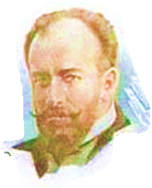
Прочитайте эпиграф к уроку
«Вишнёвый сад» как будто вобрал в себя всё, что мог дать лучшего для театра Чехов, и всё, что мог лучшего сделать театр с произведениями Чехова».
Вл. И. Немирович-Данченко

Slide 5
Задание
Заполните таблицу. Какое отношение к саду у героев пьесы? Сгруппируйте основные образы в зависимости от их отношения к вишнёвому саду. На какие группы их можно разделить? Кого из этих героев можно отнести к прошлому, настоящему и будущему России?
Раневская
Гаев
Лопахин
Аня
Трофимов
Фирс

Slide 6
Проверьте себя!
Раневская
прошлое
Гаев
прошлое
Лопахин
настоящее
Аня
будущее
“Мы насадим новый сад, роскошнее этого…”
Трофимов
будущее
«… нет поворота назад, заросла дорожка…»
Фирс
прошлое

Slide 7
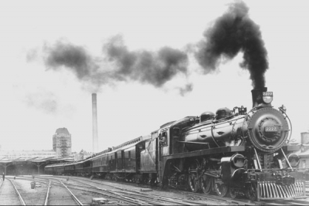
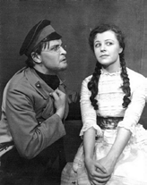
Задание
Рис. 1
Рис. 2
Рассмотрите внимательно иллюстрации. Как они могут быть связаны с пьесой «Вишнёвый сад»? Как проявляется мотив железной дороги в произведении? Что олицетворяет, символизирует? Кого из героев пьесы напоминают молодые люди, изображённые на рис. 2? Что сближает данные образы?

Slide 8

Примерные ответы
  «Разлом двух эпох», новое время, новые порядки, новое ощущение; идея времени, движение вперед;. Что-то железное, неумолимое…
  Аня и Петя Трофимов олицетворяют собой будущее. Они молоды, полны сил и энергии. А самое главное – у них есть желание менять свои жизни.

Slide 9
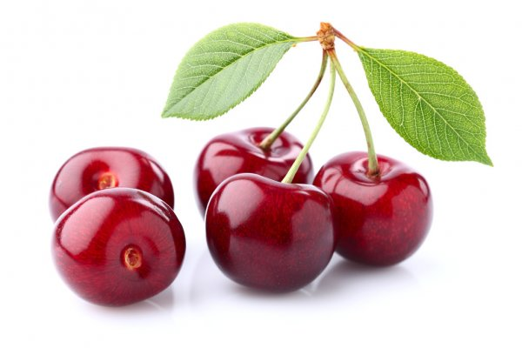
Это интересно!
История происхождения вишни
Из Византии ягода приехала в Древнюю Русь (Киев). С двенадцатого века появилась в Москве. Считается, что первые сады в Подмосковье были посажены Юрием Долгоруким. А повсеместному распространению вкусной культуры Россия обязана монахам. Долгие столетия монастыри были центрами садоводства.
Знаменитый чеховский вишневый сад из одноименной пьесы был изображен драматургом в девятнадцатом веке, когда особую популярность приобрела владимирская вишня. Именно этот сорт стал основой промышленных садов, возникших во времена А. П. Чехова.

Slide 10
Прочитайте текст
Аня (смеясь). Спасибо прохожему, напугал Варю, теперь мы одни.
Трофимов. Варя боится, а вдруг мы полюбим друг друга, и целые дни не отходит от нас. Она своей узкой головой не может понять, что мы выше любви. Обойти то мелкое и призрачное, что мешает быть свободным и
счастливым, вот цель и смысл нашей жизни. Вперёд! Мы идём неудержимо к яркой звезде, которая горит там вдали! Вперёд! Не отставай, друзья!
Аня (всплёскивая руками). Как хорошо вы говорите!
Пауза.
Сегодня здесь дивно!
Трофимов. Да, погода удивительная.

Slide 11
Аня. Что вы со мной сделали, Петя, отчего я уже не люблю вишнёвого сада, как прежде? Я любила его так нежно, мне казалось, на земле нет лучше места, как наш сад.
Трофимов. Вся Россия наш сад. Земля велика и прекрасна, есть на ней
много чудесных мест.
Пауза.
…Аня. Дом, в котором мы живём, давно уже не наш дом, и я уйду, даю вам слово.
Трофимов. Если у вас есть ключи от хозяйства, то бросьте их в колодец и уходите. Будьте свободны как ветер.

Slide 12
Аня (в восторге). Как хорошо вы сказали!
Трофимов. Верьте мне, Аня, верьте! Мне ещё нет тридцати, я молод, я ещё студент, но я уже столько вынес! Как зима, так я голоден, болен, встревожен, беден, как нищий, и — куда только судьба не гоняла меня, где я только не был! И всё же душа моя всегда, во всякую минуту, и днём и ночью, была полна неизъяснимых предчувствий. Я предчувствую счастье,
Аня, я уже вижу его...
Аня (задумчиво). Восходит луна.

Slide 13
Структура эссе
а) тезис (то есть утверждение, которое нужно доказать);
б) основная часть — аргументы (представляются доказательства, доводы и
примеры);
в) вывод (обычно совпадает с той мыслью, которая высказывается в начале
текста).

Slide 14
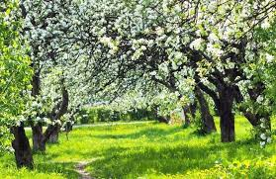
Задание
Напишите дискуссионное эссе на тему:
«Верите ли вы, что Аня и Петя посадят новый сад?»
Используйте в своей работе производные предлоги: в течение, в продолжение, в отличие, вследствие, в заключение, ввиду, по причине, насчёт, согласно, благодаря, вопреки, несмотря на, невзирая на.

Slide 15
Примерные ответы
Я не думаю, что Петя и Аня смогут посадить новый сад, лучше прежнего. Петя очень красиво размышляет о благе всего человечества, призывает к действию, но что ждет его, он и сам не знает по причине того, что он пустослов. Почти так же восторженно к будущему стремится и Аня. Несмотря ни на что она искренне верит, что сможет сдать экзамен в гимназии, и найти работу. «Мы построим, новый сад!» – говорит юная семнадцатилетняя девушка. Петя и Аня – это новые люди, зарождающийся слой - интеллигенция, для которых во главе угла стоит нравственная красота.

Slide 16
Петя увлёк своими демократическими идеями Аню, которая выражает готовность следовать за ним, свято веря в прекрасную мечту о новом цветущем саде. Но эта юная семнадцатилетняя девушка, невзирая на то, что сведения о жизни почерпнуты в основном из книг, чистая, наивная и непосредственная, ещё не сталкивалась с реальностью. Неизвестно, хватит ли ей духовных сил, стойкости и мужества, чтобы до конца пройти путь страданий, труда и лишений. Сумеет ли она сохранить ту горячую веру в лучшее, которая заставляет её без сожаления проститься со старой жизнью?

Slide 17
Следовательно, чтобы прекрасная мечта стала явью, молодое поколение должно соединить в себе высокую культуру, образованность с практическим знанием действительности, волей, настойчивостью, трудолюбием, гуманными целями, то есть воплотить в себе лучшие черты чеховских героев.

Slide 18
Соблюдаем пунктуационные нормы
В каких случаях обстоятельство обособляется?
Обстоятельства обособляются (выделяются запятыми с двух сторон) в следующих случаях:
1. Если обстоятельство выражено деепричастным оборотом, независимо от его места в предложении. Ганя, оставшись один, схватил себя за голову.(Ф.М. Достоевский. «Идиот»).
Оставшись один — обстоятельство, выраженное деепричастным оборотом. Оно выделяется запятыми с двух сторон.
Исключение. Если деепричастный оборот представляет собой фразеологизм, то он не обособляется. Пример: работать спустя рукава.

Slide 19

В каких случаях обстоятельство обособляется?
2. Если обстоятельство выражено одиночным деепричастием.
Более всех интересовались князем, конечно, в доме Епанчиных,
с которыми он, уезжая, даже не успел и проститься.(Ф.М. Достоевский. «Идиот»).Уезжая — обстоятельство, выраженное одиночным
деепричастием. Оно выделяется запятыми с двух сторон.
Исключение. Если одиночное деепричастие стоит в конце предложения и близко по значению к наречию, то оно, как правило, не обособляется. Пример: Князь стоял задумавшись. (Ф.М. Достоевский. «Идиот»)

Slide 20

Найдите обособленные обстоятельства, объясните, чем они выражены и каковы условия их обособления.
Спишите, расставив знаки препинания.
1) Чехов находил однообразие отсутствие ярких событий поступков порой даже мыслей пристально вглядываясь в обыденное существование рядовых людей.
2) Человечество идёт вперёд совершенствуя свои силы.
3) Чехов создавал пьесу «Вишнёвый сад» преодолевая смертельный недуг.

Slide 21

Проверьте себя!
Чехов находил однообразие, отсутствие ярких событий, поступков, порой даже мыслей, пристально вглядываясь в обыденное существование рядовых людей — обстоятельство, выраженное деепричастным оборотом.
Человечество идёт вперёд, совершенствуя свои силы— обстоятельство, выраженное деепричастным оборотом.
3) Чехов создавал пьесу «Вишнёвый сад» (1903),
преодолевая смертельный недуг —
обстоятельство, выраженное деепричастным
оборотом.

Slide 22
Используя метод SWOT-анализа, исследуйте проблемы молодого поколения, олицетворяющего будущее.
S- Сильные стороны
W- Слабые стороны
Т-Угрозы
О- Возмож-ности

Slide 23
Примерные ответы
S- Сильные стороны
Молодость, вера в себя
W- Слабые стороны
Наивность в суждениях,
Т-Угрозы
Пустословие, громкие речи
О- Возмож-ности
Для воплощения мечты нужно действие
мечты

Slide 24
Рефлексия
Запишите слова-ассоциации к ключевому словосочетанию
Молодое поколение

Slide 25
Проверьте себя!
Молодое поколение
Энергия
Смелость
Реши-тельность
Новые идеи

Slide 26
Итоги урока
-написали дискуссионное эссе;
-использовали производные предлоги;
-применили пунктуационные нормы при обособлении второстепенных членов предложений.

Slide 27
Баршаға қолжетімді, сапалы білім!
Үш тілді
Цифрлы Қазақстан
Нәтижелі
Қол
жетімді
Дербес оқыту
Тиімді
Білімді бағалау
Заманауи технология
Качественное образование,
доступное всем!

